Slide 1
UBND QUẬN HẢI AN TRƯỜNG TIỀU HỌC ĐẰNG HẢI
MÔN TỰ NHIÊN VÀ XÃ HỘI 2
Bài 1: Các thế hệ trong gia đình (tiết1)

Slide 2


Slide 3


Hãy kể tên các thành viên trong gia đình bạn theo thứ tự từ người nhiều tuổi nhất đến người ít tuổi nhất.
Thảo luận cặp đôi

Slide 4
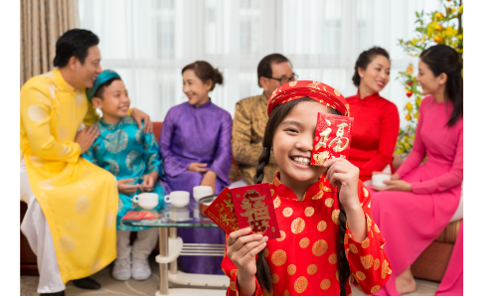



Một số hình ảnh về gia đình

Slide 5


Slide 6

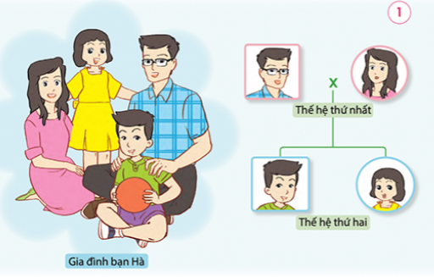
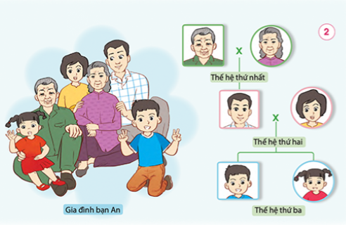
HĐ 1: Các thế hệ trong gia đình bạn Hà và bạn An
Quan sát các Hình 1,2 SGK trang 6,7 và trả lời lời câu hỏi:
+ Gia đình bạn Hà và bạn An có mấy thế hệ?
+ Kể các thành viên của mỗi thế hệ trong gia đình bạn Hà và gia đình bạn An

Slide 7





Notes:
GV bấm vào PLAY

Slide 8





Notes:
Hướng dẫn: GV click vào quả táo để hiện câu hỏi tương ứng.

Slide 9


Gia đình bạn Hà có mấy thế hệ?
Gia đình bạn Hà có hai thế hệ.
Notes:
Hướng dẫn: - Nếu HS trả lời đúng thì GV click vào vùng trống để hiện đáp án, sau đó click vào cái cây để quay về màn hình hái táo
Nếu HS trả lời sai thì GV click vào con khỉ để thông báo trả lời sai.

Slide 10
Thế hệ thứ nhất nhà bạn Hà gồm những ai?
Gồm có bố và mẹ của Hà
Notes:
Hướng dẫn: - Nếu HS trả lời đúng thì GV click vào vùng trống để hiện đáp án, sau đó click vào cái cây để quay về màn hình hái táo
Nếu HS trả lời sai thì GV click vào con khỉ để thông báo trả lời sai.

Slide 11
Thế hệ thứ hai nhà bạn Hà gồm những ai?
Gồm có anh trai Hà và Hà
Notes:
Hướng dẫn: - Nếu HS trả lời đúng thì GV click vào vùng trống để hiện đáp án, sau đó click vào cái cây để quay về màn hình hái táo
Nếu HS trả lời sai thì GV click vào con khỉ để thông báo trả lời sai.

Slide 12
Gia đình bạn An có mấy thế hệ?
Gia đình bạn An có ba thế hệ
Notes:
Hướng dẫn: - Nếu HS trả lời đúng thì GV click vào vùng trống để hiện đáp án, sau đó click vào cái cây để quay về màn hình hái táo
Nếu HS trả lời sai thì GV click vào con khỉ để thông báo trả lời sai.

Slide 13
Thế hệ thứ nhất nhà bạn An gồm những ai?
Gồm có ông và bà của bạn An
Notes:
Hướng dẫn: - Nếu HS trả lời đúng thì GV click vào vùng trống để hiện đáp án, sau đó click vào cái cây để quay về màn hình hái táo
Nếu HS trả lời sai thì GV click vào con khỉ để thông báo trả lời sai.

Slide 14
Thế hệ thứ hai nhà bạn An gồm những ai?
Gồm có bố và mẹ của bạn An
Notes:
Hướng dẫn: - Nếu HS trả lời đúng thì GV click vào vùng trống để hiện đáp án, sau đó click vào cái cây để quay về màn hình hái táo
Nếu HS trả lời sai thì GV click vào con khỉ để thông báo trả lời sai.

Slide 15
Thế hệ thứ ba nhà bạn An gồm những ai?
Gồm có anh trai của An và An
Notes:
Hướng dẫn: - Nếu HS trả lời đúng thì GV click vào vùng trống để hiện đáp án, sau đó click vào cái cây để quay về màn hình hái táo
Nếu HS trả lời sai thì GV click vào con khỉ để thông báo trả lời sai.

Slide 16


Slide 17



HĐ 2: Giới thiệu về các thế hệ trong gia đình em
Hoạt động cặp đôi
Hoạt động cá nhân
Trao đổi: Gia đình em có mấy thế hệ? Nêu từng thành viên của mỗi thế hệ trong gia đình mình.
Vẽ, viết hoặc cắt dán sơ đồ các thế hệ trong gia đình mình vào giấy A4 và chia sẻ với bạn bên cạnh.

Slide 18
Em hãy cho biết gia đình có bốn thế hệ gồm những ai và xưng hô với nhau như thế nào?

Slide 19
Cách xưng hô trong gia đình 4 thế hệ:
Thế hệ thứ nhất: Cụ
Thế hệ thứ hai: Ông bà
Thế hệ thứ ba: Bố mẹ
Thế hệ thứ tư: Con

Slide 20


Slide 21

Hướng dẫn về nhà
Hoàn thành sơ đồ các thế hệ trong gia đình mình
Giới thiệu sơ đồ các thế hệ với người thân trong gia đình.

Slide 22


Slide 23



Để kết nối cộng đồng giáo viên và nhận thêm nhiều tài liệu giảng dạy,
mời quý thầy cô tham gia Group Facebook
theo đường link:
Hoc10 – Đồng hành cùng giáo viên tiểu học
Hoặc truy cập qua QR code

